Slide 1
ВЕЖБА БР. 3.12. – ИСПИТИВАЊЕ ПОСТОЈАНОСТИ ОБОЈЕЊА НА ТРЕЊЕ ЦИЉ : стицање знања и вештине у испитивању постојаности обојења на трење. ИСХОД : учeник ће, пратећи презентацију вежбе, бити у стању да самостално испита постојаност обојења на трење. ЗАДАТАК : одреди постојаност обојења на трење на узорку за испитивање. УЗОРАК ЗА ИСПИТИВАЊЕ: обојенa тканинa димензија 140 x 50 mm. ПРИБОР ЗА РАД : узорци беле памучне тканине димензија 50x50mm, лењир, оловка, маказе и сива скала.

Slide 2
Сива скала

Slide 3
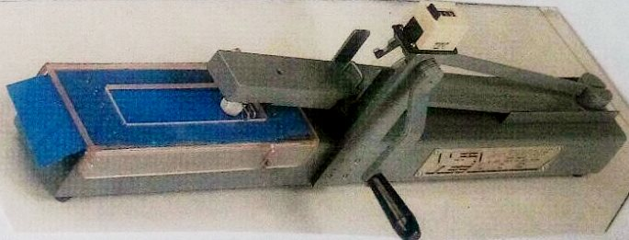
ПОСТУПАК
Постојаност обојења на трење је важан показатељ квалитета обојеног текстилног материјала. Испитивање се заснива на прелазу боје са испитиваног обојеног материјала на површину другог , белог материјала при њиховом међусобном трењу.
Испитивање се обавља апаратом или ручно.
Апарат за испитивање постојаности обојења на трење

Slide 4
Ручно испитивање
За испитивање се користе узорци обојене тканине димензија 140 x 50 mm, сечени у подужном правцу ( у смеру основе), и у попречном правцу (у смеру потке), и узорци беле памучне тканине димензија 50 x 50 mm.
Испитивање се изводи трењем на суво и трењем на мокро.
Трење на суво се врши тако што се бела памучна тканина затегне преко кажипрста и њоме снажно трља узорак испитиване тканине по дужини 10 пута лево – десно на 100 mm у току 10 секунди, и то одвојено на узорцима у подужном и попречном правцу.
Потом се бела третирана памучна тканина скине са кажипрста и постави на равну површину, поред нетретираног узорка беле памучне тканине.
Помоћу сиве скале визуелно се одређује прелазак обојења са узорка за испитивање на белу тканину приликом трења и оцењује нумеричким вредностима датим на скали.
Трење на мокро се обавља на потпуно исти начин, с том разликом што се бела памучна тканина претходно потпуно навлажи водом. После трења бела памучна тканина се прво осуши на ваздуху, па њена запрљаност оцењује помоћу сиве скале.

Slide 5
Демонстрација вежбе:

Slide 6
Оцена постојаности обојења на трење
Са оценом 5 се оцењује само када нема разлике између белог третираног и белог нетретираног узорка.
За трење на суво:
- у подужном правцу - 5
- у попречном правцу - 5
За трење на мокро:
- у подужном правцу - 5
- у попречном правцу - 5

Slide 7
Завршни део часа
Као што сте видели, вежба се лако ради, занимљива је и практична. Урадите и ви вежбу код куће. Узорке за испитивање димензија 140x50mm исеците од обојене, некоришћене тканине, два у правцу основе (по дужини тканине) и два у правцу потке (по ширини тканине). Од беле памучне тканине исеците 5 узорка димензија 50x50mm. Један бели узорак вам служи за поређење, а остала 4 за третирање узорака обојене тканине (2 у сувом, 2 у мокром стању).
За оцењивање можете искористити сиву скалу приказану на слици у овој презентацији.
Верујем да ћете бити радознали и вредни, те да ћете сви урадити вежбу и остварити исход. Уколико имате техничких могућности, снимите и пошаљите ми ваше извођење вежбе.
Поздрав!

Slide 8
Поздрав, хвала на пажњи!!!

